Slide 1
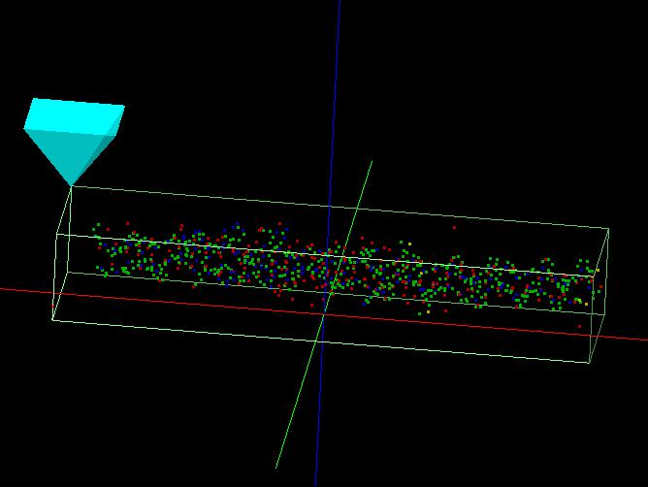
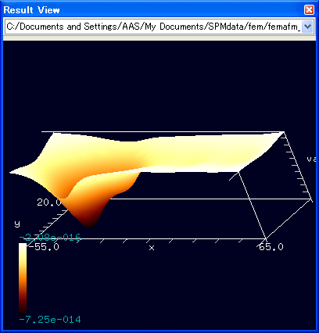
【FemAFM】ノンコンタクトモード
FemAFM
カンチレバー先端の探針が、試料表面から数Å離れた状態で原子間に働く相互作用を測定しつつ、試料表面を走査する状況に対応しています。
Collagen (Collagen
alpha-1(III) chain)
Notes:
FemAFM_ConstHeight_Polymer_003

